Slide 1
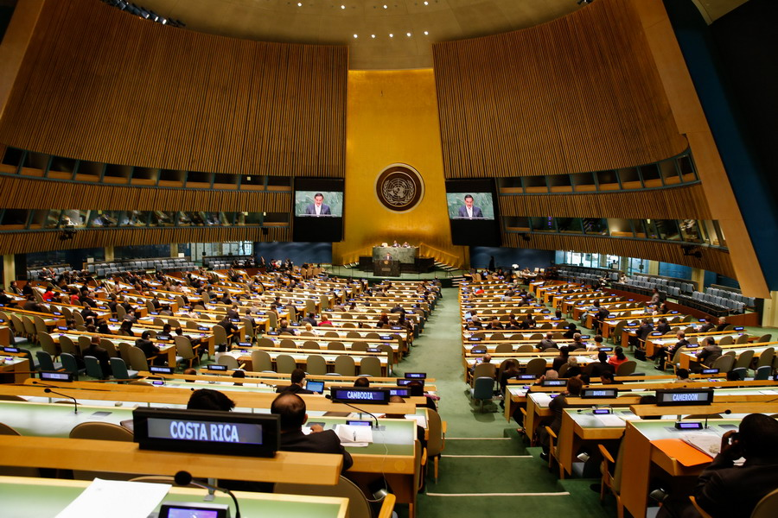
第六单元 冷战结束后的世界
第20课 联合国和世界贸易组织

Slide 2
一、联合国与国际安全
1942年1月1日，美、英、中、苏等26个反法西斯国家签署了《联合国家共同宣言》，为联合国的成立奠定了基础。次年10月30日，中、苏、美、英4国在莫斯科发表了《普遍安全宣言》，正式提出建立一个普遍性的国际组织。1944年8月21日至10月7日，美、英、苏3国和美、英、中3国先后在美国华盛顿附近的敦巴顿橡胶园举行会议，根据《普遍安全宣言》的精神，草拟了建立新的国际组织的章程，并通过了《关于建立普遍性国际组织的建议案》。1945年2月，由罗斯福、丘吉尔和斯大林参加的雅尔塔会议，又进一步讨论了成立联合国的问题。4月25日在美国旧金山召开了联合国制宪会议。会议通过了联合国宪章，其宗旨是“维护国际和平及安全”，“促进各国之间，以尊重人民平等权利及自决原则为基础的友好关系”等。

Slide 3

1、成立：
1945年10月，联合国正式成立。
联合国旗正中是一个白色的联合国徽记。徽记是一幅从北极鸟瞰的世界地图，由橄榄枝组成的花环拱托，象征世界和平。

Slide 4
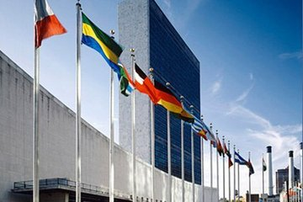
一、联合国与国际安全
（一）联合国
1.成立：
2.地位：
3.总部设在：
4.主要机构：
1945年10月，联合国成立
联合国是人类构建世界和平的成果，也是影响最大的国际组织。
纽约
①联合国大会（简称“联大”），
②联合国安全理事会（简称
“安理会”）、
③联合国秘书处等（联合国
的行政秘书事务机构）
联合国总部大厦

Slide 5
5、安理会的主要职责与成员国：
（1）主要职责：
（2）成员国：
6、联合国的职权：
担负着维护国际和平与安全的主要责任。
安理会由中国、法国、俄罗斯、英国、美国5个常任理事国和10个非常任理事国组成，常任理事国拥有否决权。
根据安理会或联大的决议，联合国可以向冲突地区派出军事人员，以恢复或维持和平。

Slide 6
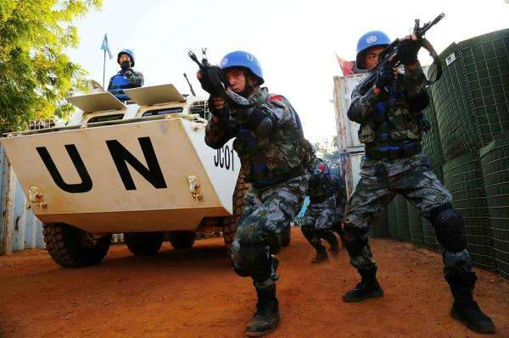
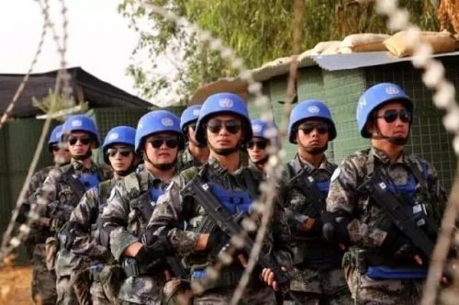
联合国维持和平部队
5、作用：
联合国在维护国际和平与安全方面发挥了积极作用，使许多国家和地区避免了一些可能发生的战争。

Slide 7









考考你：你认识这些世界著名品牌吗？
Notes:
耐克运动鞋（美国）、雀巢咖啡（总部在瑞士）、宝马汽车（德国）、阿迪达斯运动鞋（德国）、肯德基快餐（美国）、梅赛德斯-奔驰（德国）、
可口可乐饮料（美国）、麦当劳快餐（美国）、诺基亚手机（芬兰）、三星手机（韩国）、百事可乐饮料（美国）、宝洁日用品（美国）、摩托罗拉手机（美国）

Slide 8





中国在世界著名的品牌

Slide 9
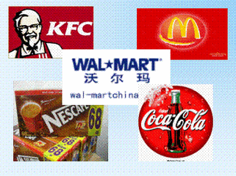
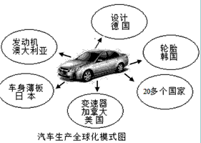
二、经济全球化与世界贸易组织
经济全球化:是指世界经济活动超越国界，通过对外贸易、资本流动、技术转移、提供服务、相互依存、相互联系而形成的全球范围的有机经济整体。

Slide 10


Slide 11
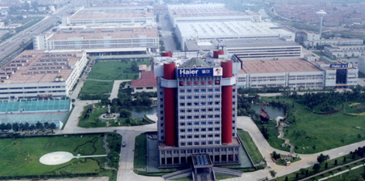
第20课 联合国和世界贸易组织
位于青岛的海尔总部

Slide 12

第20课 联合国和世界贸易组织
位于美国南卡州的海尔美国工业园

Slide 13
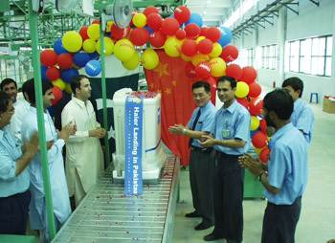
第20课 联合国和世界贸易组织
巴基斯坦海尔工业园第一台洗衣机下线

Slide 14
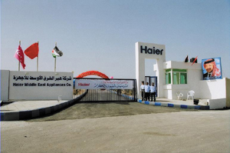
第20课 联合国和世界贸易组织
约旦安曼的海尔工业园

Slide 15
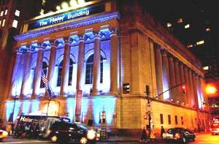
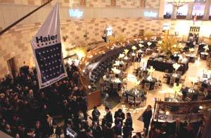
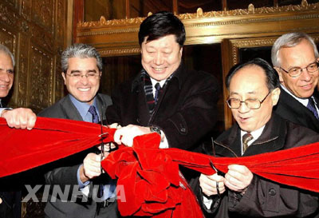
第20课 联合国和世界贸易组织
美国海尔大厦揭幕

Slide 16
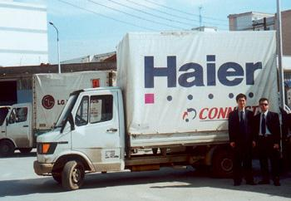
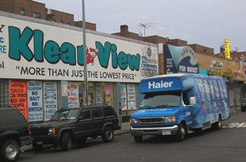
第20课 联合国和世界贸易组织
海尔在希腊的服务车
美国海尔在纽约的服务车

Slide 17
原因
材料一：冷战之后，世界形势总体上趋向缓和与稳定，和平与发展成为时代的主题。在新的世界格局的形成过程中，经济实力越来越具有决定性的作用，各国均利用难得的和平年代大力发展经济。
各国国情不同，要求在经济上寻求国际合作，发挥优势，弥补不足。发达国家希望以最低成本生产质量最好的产品；发展中国家希望既能够维护国家主权又能够发展经济，也积极寻求国际合作。
材料二：经济全球化发生在20世纪80年代末90年代初……全球化之所以发生在这个时候，第一靠全球的信息网络化，第二靠全球向市场化的变革。前者为全球化提供了技术上的保障，后者为全球化提供了体制上的保障。
（1）20世纪八九十年代以来，世界局势趋于缓和，和平与发展成为时代的主题。
（2）各国把发展经济作为首要任务，生产力和科技水平有了新的提高。（根本原因）
（3）国家之间的经济联系日益紧密，世界经济全球化的趋势加强。

Slide 18
第20课 联合国和世界贸易组织
2、表现：
（1）国际投资和国际贸易迅速增长；
（2）跨国公司的影响日益增大，生产活动的全球化趋势加快；
（3）1995年1月1日，世界贸易组织正式成立。（重要表现）

Slide 19
第20课 联合国和世界贸易组织
跨国公司在经济全球化中起着怎样的重要作用呢？
据联合国《2000年世界投资报告》，截至1999年底，跨国公司为载体的世界对外直接投资存量达到50000亿美元，跨国公司的数量达到63000家，其附属公司至少达69万家，对东道国经济的影响越来越突出。1999年，所有跨国公司附属公司的资产是对外直接投资存量的3.5倍，达17.68万亿美元，销售额为14万亿美元。1999年，跨国公司海外附属企业货物和服务的销售额为135640亿美元，超过同年世界货物和非要素服务出口规模（68920亿美元），几乎是世界货物和非要素服务出口的两倍。

Slide 20
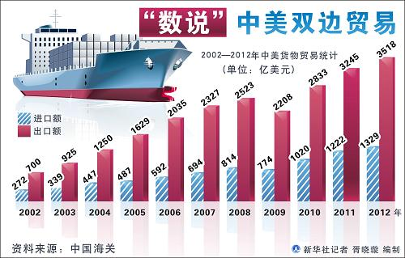
2017年我国进出口总额27.79万亿元人民币

Slide 21
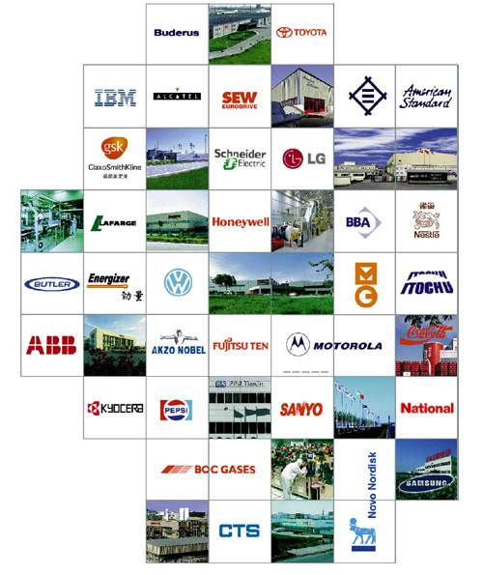
跨国公司主要是指发达资本主义国家的垄断企业，以本国为基地，通过对外直接投资，在世界各地设立分支机构或子公司，从事国际化生产和经营活动的垄断企业。
六万多家跨国公司不仅跨国、而且跨集团，在全球范围开展业务。它们控制着国际直接投资的90%、贸易额的60%，创造了全世界国民生产总值的40%，在世界经济全球化过程中扮演了重要角色。

Slide 22

第20课 联合国和世界贸易组织
二、世界贸易组织
1995年1月1日，世界贸易组织正式成立。
1、成立：
是以非歧视性、开放、公平为原则，促进全球贸易和经济发展，保证就业、收入与需求的增长，提高人类生活水平。
2、宗旨：
3、职能：
主要是制定和规范多变贸易协定、组织贸易谈判、解决贸易争端等。

Slide 23
第20课 联合国和世界贸易组织
二、世界贸易组织
4、作用
（1）世界贸易组织成立后，其成员的关税水平普遍降低，贸易壁垒进一步减少，促进了全球贸易和世界经济的发展。
（2）它与联合国一起成为支撑、协调世界经济和政治的两大支柱，推动着世界的和平与发展。
经济联合国

Slide 24
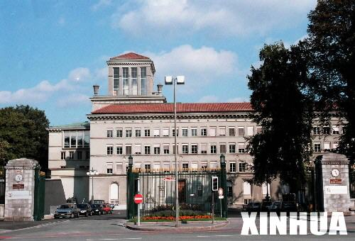

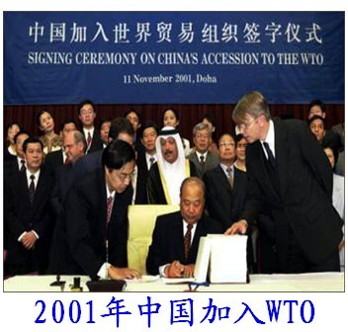
第20课 联合国和世界贸易组织
对中国的影响：
既是机遇又是挑战

Slide 25
第20课 联合国和世界贸易组织
二、世界贸易组织
中国如何应对经济全球化？
顺应经济全球化的潮流
制定防范风险的有效政策
引进国外的投资和技术
学习先进的经济管理经验

Slide 26
小结
世界贸易组织
发展中国家
交流平台
经济全球化
被动地位
主导地位
跨国公司
发达国家
跨国公司

Slide 27

联合国
成立：
1945年10月
机构：
联合国大会、联合国安理会、联合国秘书处等
联合国与世界贸易组织
作用：
维护国际和平与安全
1.和平与发展成为时代的主题
2.生产力和科技水平有了新的提高
3.国家之间的经济联系日益紧密
原因
经济全球化
1.国际投资和国际贸易迅速增长
2.跨国公司影响增大，生产活动的全球化趋势加快。
3.世界贸易组织的成立
表现
宗旨：
以非歧视性、开放、公平为原则，促进全球贸易和经济发展
世贸组织
职能：
制定和规范多边贸易协定、组织贸易谈判、解决贸易争端等
影响：
促进了全球贸易和世界经济的发展；推动着世界的和平与发展

Slide 28
复习导入
美
苏联解体
两 极
格 局

Slide 29
第21课 冷战后的世界格局
欧盟
美
中
日
俄
多 强
一 超

Slide 30
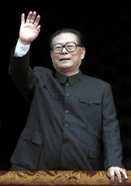
复习导入
现在，旧的世界格局已经打破，新的格局尚未形成，世界处于新旧格局交替的动荡时期。
－－江泽民
苏联解体，两极格局不复存在，世界格局将会走向何处？和平与发展成为当今时代的主题，各国为建立新的国际秩序又作出了哪些努力？

Slide 31
复习导入
1、一战后世界格局：
凡尔赛—华盛顿体系
2、二战后世界格局：
美苏两极格局

Slide 32
两极格局时期的“极”与多极化趋势的“极”
两极格局中的“极”实际上是指美苏两个超级大国；构成多极化中的“极”既有国家，也有国家集团──如欧盟。
两极中的“极”是通过政治、军事实力来控制、操纵其他国家；多极化中堪称一“极”，主要是凭借综合国力，对其他国家、地区乃至全球产生影响力和作用力。
极是指综合实力强，对国际事务影响大的国家或国家集团。多极化是指世界上出现了多极并存的发展趋势。世界格局是指一定时期内国际力量对比所形成的相对稳定的结构或体系。

Slide 33
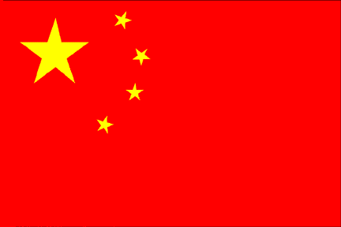




第21课 冷战后的世界格局
一种相对稳定的国际关系。决定国际关系变化的主要原因是各国实力的对比是否发生了重大变化。

Slide 34
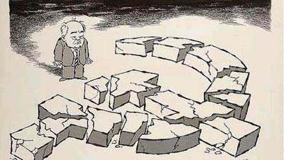
第21课 冷战后的世界格局
一、霸权主义与地区冲突
1、冷战结束后，世界形势是怎么样的？
冷战的结束使世界形势发展的总趋势走向缓和，和平与发展成为时代的主题.但仍然存在着很多矛盾冲突

Slide 35
第21课 冷战后的世界格局
一、霸权主义与地区冲突
1.威胁世界安全的因素：
霸权主义、强权政治、地区冲突、民族矛盾、宗教纷争和恐怖活动等。
2.北约轰炸南联盟--科索沃战争：
1999年，以_____为首的北约打着“人权高于主权”的幌子，越过_____________，对_________________________进行了持续78天的轰炸。5月8日，中国驻南大使馆遭到北约导弹袭击。
美国
联合国安理会
南斯拉夫联盟共和国

Slide 36
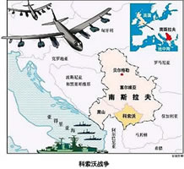
第21课 冷战后的世界格局
一、霸权主义与地区冲突
1999年3月~6月，以美国为首的北约越过联合国安理会，以南联盟军队屠杀科索沃的阿尔巴尼亚族人为借口，对南联盟境内进行狂轰滥炸……

Slide 37
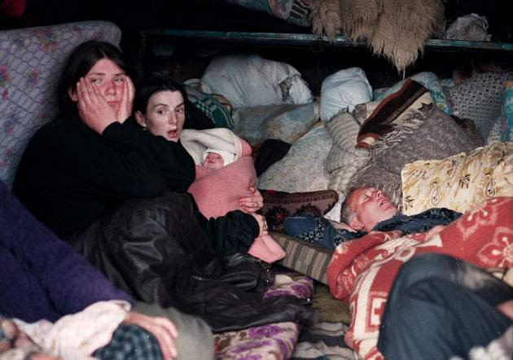
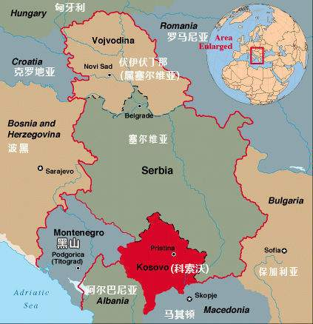
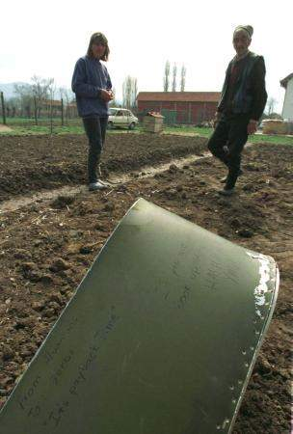

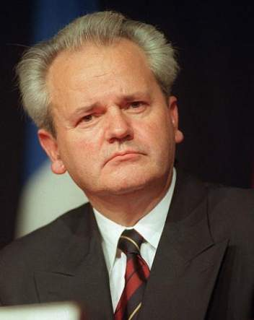
第21课 冷战后的世界格局
斯洛博丹·米洛舍维奇
Slobodan Milosevic
1941.8.20～2006.3.11
南斯拉夫联盟共和国总统
在科索沃弗尔波维奇农田发现北约投下的国际禁止使用的BLU-97A/B集束炸弹
南联盟科索沃（Kosovo）地区
科索沃（Kosovo）战争造成大批难民无家可归
威助世界和平的因素依然存在。地区冲突、民族矛盾、宗教纷争，加之美国霸权主义、强权政治和恐怖主义，对世界多极化趋势形成严峻挑战。如科索沃战争、伊拉克战争、巴以冲突。1999年3月24日～6月10日，以美国为首的北约打着“人道主义干涉”幌子，对南联盟进行持续78天轰炸。

Slide 38
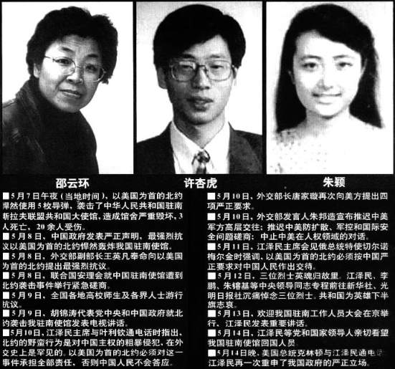
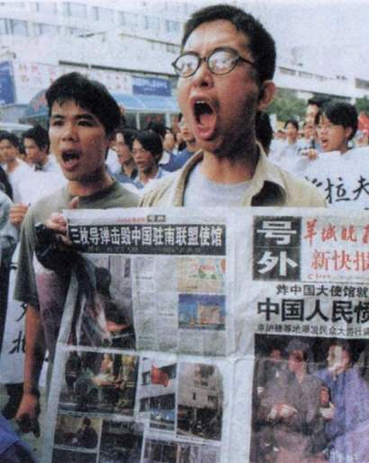
第21课 冷战后的世界格局
北约轰炸我驻南联盟使馆致三人牺牲
中国学生抗议美轰炸我驻南使馆
1999年5月8日，北约轰炸中国驻南联盟大使馆，严重侵犯中国主权。2008年2月17日科索沃单方面宣布独立。北约的战争行动打着维护人权、制止“种族清洗”的旗号，实际上却以其非人道的行为导致了一场人道主义灾难，是20世纪末世界格局转型进程中的一个重要的阶段性标志。

Slide 39
第21课 冷战后的世界格局
一、霸权主义与地区冲突
3.伊拉克战争：
2003年，美国又以_______拥有大规模杀伤性武器为借口，未经联合国授权，拉拢部分国家，发动战争，占领伊拉克。
伊拉克

Slide 40
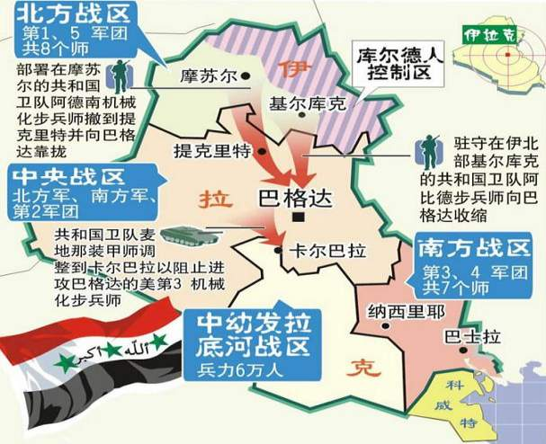
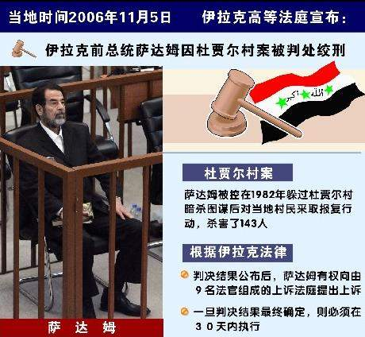
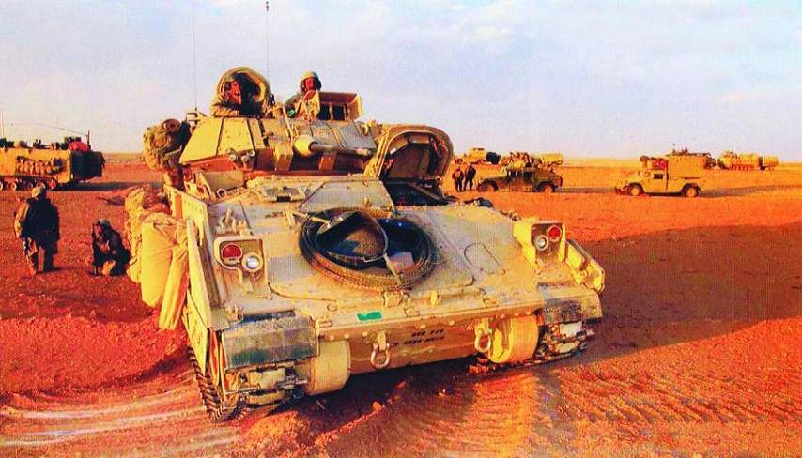
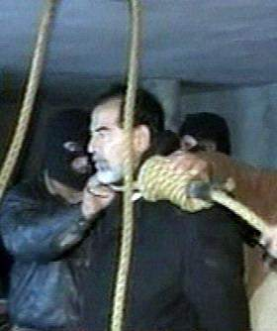
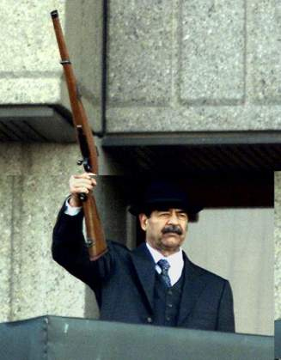
第21课 冷战后的世界格局
萨达姆·侯赛因
Saddam Hussein
1937.4.28～2006.12.30
伊拉克前总统
伊拉克战争（美伊战争、第三次海湾战争）
美英对伊拉克发动战争（2003.3.20～2003.4.9）
2006年12月30日萨达姆·侯赛因被判处绞刑
2003年3月20日10:35，美国总统乔治·沃克·布什以伊位克隐藏有大规模杀伤性武器并暗中支持恐怖主义为借口，发动伊拉克战争。4月9日，占领伊拉克首都巴格达。12月14日，伊拉克前总统萨达姆·侯赛因被捕，2006年12月30日处以绞刑。伊拉克战争是美国推行全球战略扩张的重要步骤，是基于地源政治的战略考虑，推进美式民主、价值观，控制中东石油和意在暗算欧洲的一场不义之战。

Slide 41
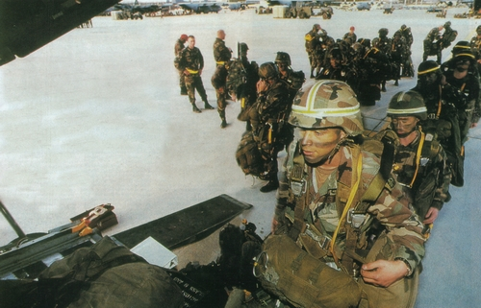
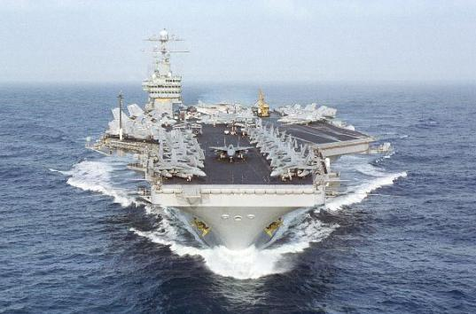
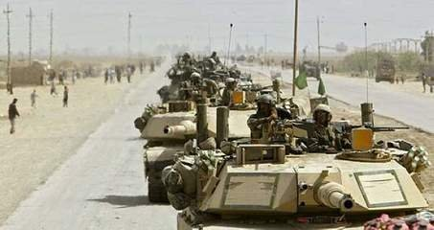
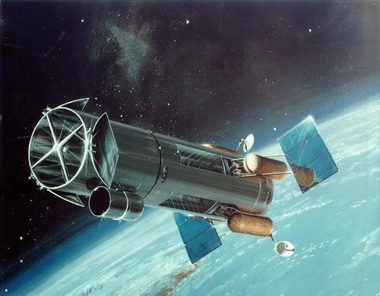
第21课 冷战后的世界格局
热衷于“维护世界和平
”的美国军队

Slide 42
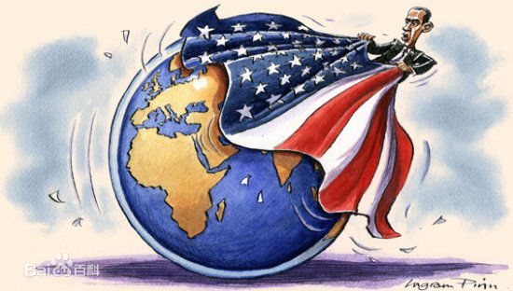
第21课 冷战后的世界格局
人权高于主权
拥有大规模杀伤性武器
越过联合国
利用北约插手别国事务和地区争端
美国的霸权主义

Slide 43
探究
从科索沃到伊拉克，我们看到了什么？
世界多极化趋势将是长期的、漫长的、曲折的斗争过程。单极与多极的矛盾，称霸与反霸的斗争，将成为相当长一个时期内国际斗争的焦点。

Slide 44
材料一 美国在参加和尊重国际人权公约方面一直保持着很差的纪录。美国是除索马里之外唯一没有加入《儿童权利公约》的国家，也是世界上少数几个没有加入《消除对妇女一切形式歧视公约》的国家之一。美国签署《经济、社会、文化权利国际公约》已经23年，但至今仍未批准该公约。1999年6月8日美洲国家组织成员国签署了《美洲消除对残疾人一切形式歧视的公约》，而美国是没有在公约上签字的个别国家之一 《1999年的美国人权纪录》
材料二 有资料显示，美国在海湾战争中向伊拉克投掷94万多枚贫铀弹，总重量约320吨，对伊拉克的环境和人民的生活健康造成了严重破坏。伊拉克卫生部发布报告指出，伊拉克的癌症患者在海湾战争后大量增加，由1989年的6 555人增加到1997年的10 931人。
──《2001年的美国人权纪录》

Slide 45
材料一说明，尽管美国的人权法案通过了近200年，并一再标榜“人权”，美国国内仍存在种族歧视、民族不平等问题。事实上，“美国在参加和尊重国际人权公约方面一直保持着很差的纪录”。
材料二说明，美国在海湾战争期间投掷的大量贫铀弹，对自然环境和人民健康造成了严重破坏。显然，这也是与它标榜的“人权”相违背的。
可见，美国所谓的“人权”和“正义”，是美国企图利用它作为世界上唯一的超级大国地位加紧推行霸权主义，实施自己称霸世界的野心，最终实现领导世界的全球战略目标。
中国在内的广大发展中国家，坚决反对将人权与各种援助甚至互惠性的贸易往来挂钩，不接受把人权作为交往的条件，认为这有损于国家的主权完整和国家尊严。

Slide 46
第21课 冷战后的世界格局
二.世界多极化趋势的发展
1.原因：
(1)苏联解体后，美国成为唯一的超级大国。美国企图建立一个以美国为主导的“单极世界”。
(2)推动力量：欧盟、日本、中国和俄罗斯等一些具备较强综合实力的国家或国家联盟也在国际和地区事

Slide 47
第21课 冷战后的世界格局
二.世界多极化趋势的发展
2、世界政治格局的发展趋势：
世界政治格局多极化趋势

Slide 48
第21课 冷战后的世界格局
二.世界多极化趋势的发展
美
苏
苏联解体
两 极
格 局
“现在，旧的世界格局已经打破，新的格局尚未形成，世界处于新旧格局交替的动荡时期。”

Slide 49
第21课 冷战后的世界格局
二.世界多极化趋势的发展
美国
俄罗斯
中国
欧盟
日本

Slide 50
第21课 冷战后的世界格局
二.世界多极化趋势的发展
3.表现：
（1）欧盟:希望摆脱对美国的依赖，发出自己的声音，在国际事务中发挥日益重要的作用。
（2）日本：也在积极谋求政治大国的地位。

Slide 51
第21课 冷战后的世界格局
二.世界多极化趋势的发展
3.表现：
（3）中国：①通过改革开放，经济快速发展，国家综合实力显著增强。②2010年，中国的经济规模已经位居世界第二，仅次于美国。③中国的和平崛起对世界格局产生了重大影响。

Slide 52
第21课 冷战后的世界格局
二.世界多极化趋势的发展
3.表现：
（4）俄罗斯：利用丰富的自然资源致力于国家复兴，力求在国际舞台上扮演更重要的角色。
（5）广大发展中国家：总体实力在不断增强，国际影响不断扩大，成为推动世界多极比趋势发展的一支不可忽视的力量。

Slide 53
第21课 冷战后的世界格局
为什么美国能在当今世界格局中处于优势?
欧盟
美
中
日
俄
多 强
一 超

Slide 54
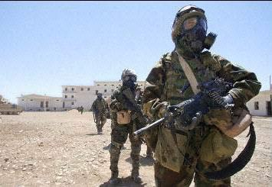

第21课 冷战后的世界格局
陆海空，“维护世界和平”的美国军队无处不在

Slide 55
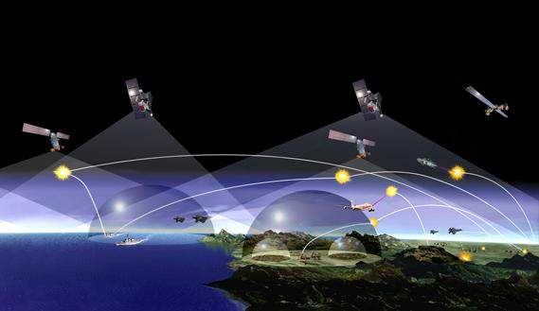
第21课 冷战后的世界格局
国家导弹防御系统（National Missile Defense-NMD）
国家导弹防御系统由5大部分组成：预警卫星、改进的预警雷达、地基雷达、地基拦截弹和作战管理指挥控制通信系统。预警卫星用于探测敌方导弹的发射。改迸的预警雷达NMD系统的“眼睛”，能预警到4000～4800千米远目标。地基雷达将地基拦截弹（NMD核心）导引到作战空域。

Slide 56
第21课 冷战后的世界格局
美国GDP增长
美国GDP占世界GDP比重变化（%）

Slide 57

第21课 冷战后的世界格局
二.世界多极化趋势的发展
当今世界格局
暂时形成“一超多强”的局面，朝着多极化方向发展，但是一个新的相对稳定的世界格局尚未定型。
新的世界格局形成过程中
具有决定性作用的因素是:
经济实力

Slide 58
第21课 冷战后的世界格局
两极格局打破了，世界形式是
走向缓和还是日趋紧张呢？
特点：
缓和与紧张、和平与动荡并存。

Slide 59
第21课 冷战后的世界格局
三.建立国际新秩序的努力
1.不结盟运动兴起：
背景
①二战后，确立了以美国和苏联为主导的国际秩序，形成了两大集团对峙的冷战局面。
②20世纪50年代开始，一些新独立的民族国家
为了维护国家独立，摆脱美国和苏联的控制，
（目的）实行和平、不结盟的对外政策，发起了不结盟运动。

Slide 60
第21课 冷战后的世界格局
三.建立国际新秩序的努力
1.不结盟运动兴起：
成立时间：
意义：
1961年
标志着广大发展中国家成为国际政治舞台上的一支重要力量，在一定程度上冲击着两极格局。

Slide 61
第21课 冷战后的世界格局
三.建立国际新秩序的努力
2.国际政治经济新秩序：
(1)背景：
(2)各国努力：
冷战结束后，随着世界多极化趋势的发展，建立_____________________，成为大多数国家的要求。
国际政治经济新秩序
各国致力于发展经济，力争增强________，在新的世界格局中占据有利地位。
经济实力

Slide 62
第21课 冷战后的世界格局
三.建立国际新秩序的努力
(3)中国努力：
①主张在国际关系中弘扬平等互信、包容互鉴、合作共赢的精神，共同维护国际公平正义
②走和平发展道路，坚定地奉行独立自主的和平外交政策。
③反对霸权主义和强权政治，绝不干涉他国内政。
④积极发展全球伙伴关系，推进大国协调和合作，构建人类命运共同体。

Slide 63
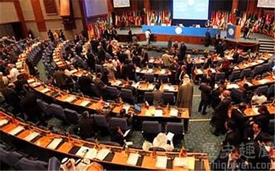

第21课 冷战后的世界格局
不结盟运动
不结盟运动大会
不结盟运动会徽

Slide 64
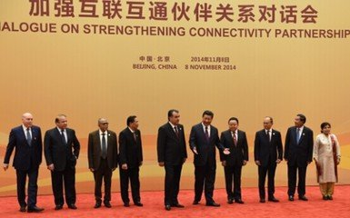
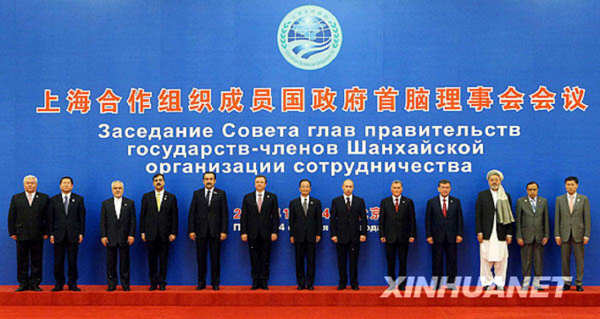
第21课 冷战后的世界格局
中国作为最大的发展中国家，积极发展全球伙伴关系，推进大国协调和合作。

Slide 65
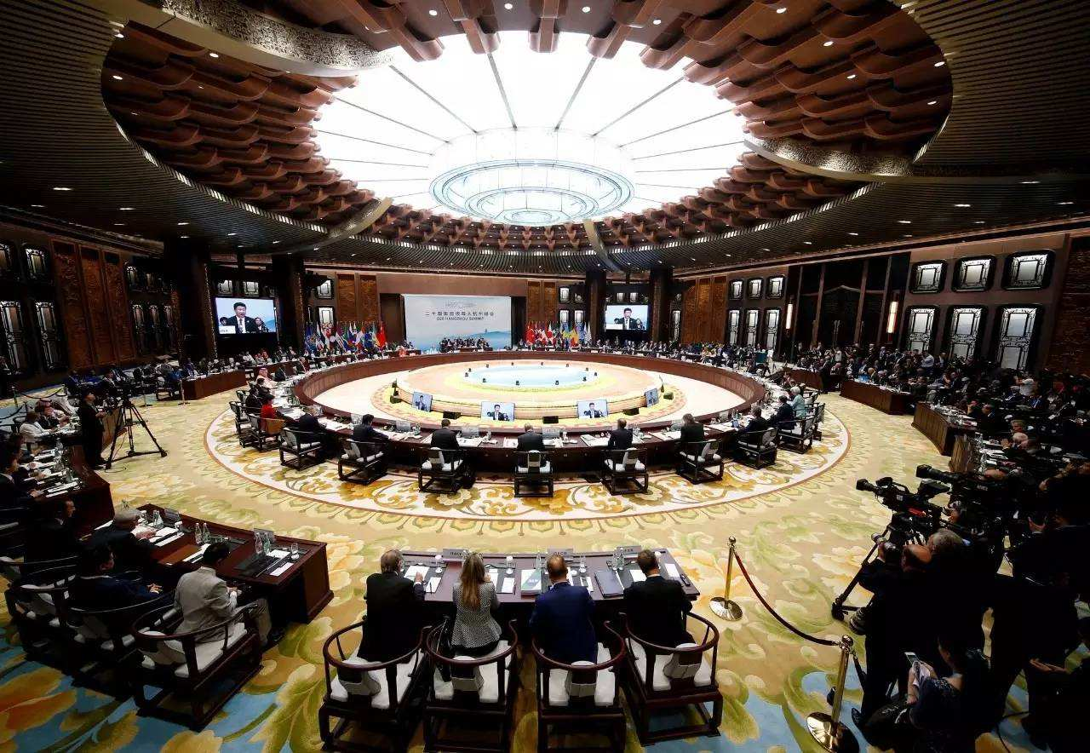
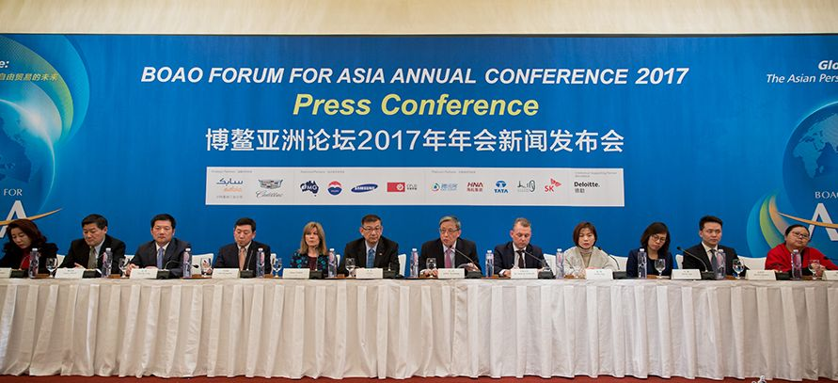
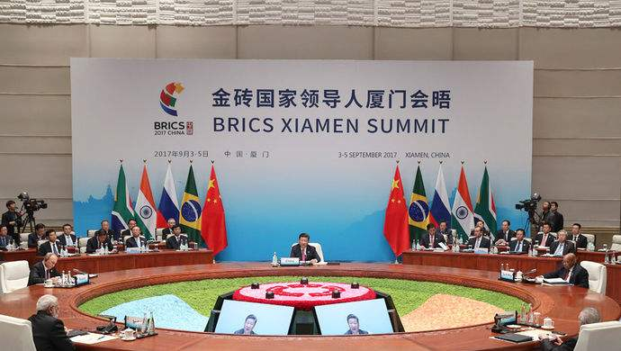
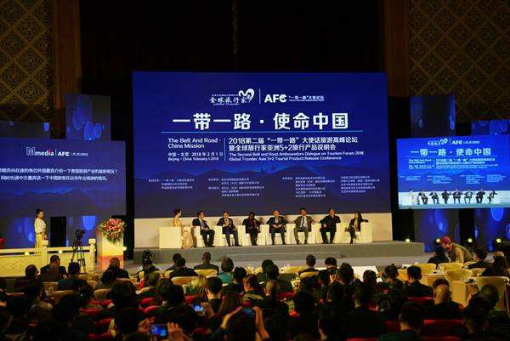

Slide 66
探究
我们中国应如何面对当前世界局势的发展变化？
（1）国际竞争的实质是综合国力的竞争，中国要搞好稳定、发展经济，提高综合国力。
（2）中国是一个热爱和平的国家，主张通过协商对话解决矛盾冲突，坚决反对霸权主义和恐怖主义。
（3）加强国际合作，积极参与国际事务，在国际事务中发挥更大作用。

Slide 67
第22课 不断发展的现代社会
第二十二课
不断发展的现代社会

Slide 68

第22课 不断发展的现代社会
一、计算机网络技术和现代社会生活
20世纪90年代以来，进入“信息时代”
计算机网络将世界各地联结成一个整体，创造了人类新的生活模式和文化观念。网络不仅极大地拓展了人类的生活空间，还对人类经济活动产生了直接影响，推进了全球经济的一体化。随着互联网的发展，它将更广泛地覆盖社会生活的各个领域，对人类社会生活产生更大的影响。

Slide 69
第22课 不断发展的现代社会
中学生应该怎样对待网络？
(1)网络是把“双刃剑”，既有积极影响，也有消极影响，二者都不可忽略。
(2)我们要趋利避害。既不能因为它的积极因素而放任不管，也不能因为它的负面因素而因噎废食。我们应该提高自身的道德素养，树立正确的网络观，让网络发挥出应有的作用。

Slide 70
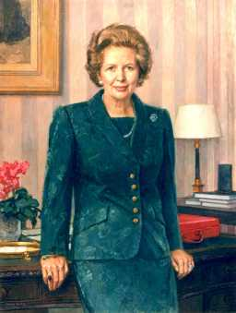
第22课 不断发展的现代社会
二、妇女地位的提高
撒切尔，英国政治家，第49任英国首相，1979年-1990年在任，她是英国第一位女首相，也是自19世纪初利物浦伯爵以来连任时间最长的英国首相。
从女性解放角度回答：她的当选与任职说明了什么？

Slide 71
第22课 不断发展的现代社会
1.过程：
①19世纪末20世纪初，西方资本主义国家的妇女开始获得________。
②20世纪六七十年代，随着________________的发展，欧美发达国家妇女的__________增强。
③今天，全世界绝大多数的国家和地区的妇女都有了
________。
④随着受__________的提升，妇女获得了更多的知识和技能。越来越多的妇女摆脱家庭的束缚，参加________。
选举权
妇女解放运动
独立意识
选举权
教育程度
社会工作

Slide 72
第22课 不断发展的现代社会
2.局限：
受历史、__________等诸多因素的影响，妇女在许多方面还没有取得与男性完全平等的权利。1979年，联合国大会通过了_______________________________。
文化传统
《消除对妇女一切形式歧视公约》

Slide 73

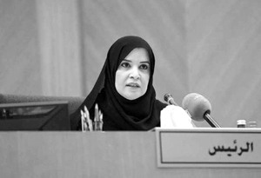
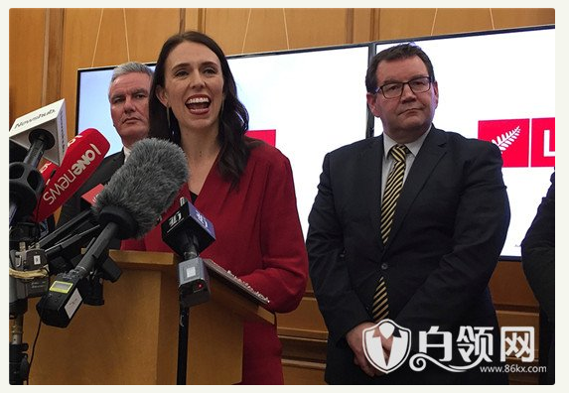

2006年1月15日，米歇尔·巴切莱特当选为智利历史上第一位女总统，也是南美历史上第一位民选女总统。智利时间2013年12月，她再次当选智利总统。
2015年11月18日，阿迈勒·古拜希当选为阿联酋历史上首位女性联邦国民议会议长。
2018年3月14日，默克尔第四次被确定为德国总理。10月29日，默克尔表示，她将于2021年卸任总理职务。
新西兰80后女总理阿德恩

Slide 74




第22课 不断发展的现代社会

Slide 75
第22课 不断发展的现代社会
三、生态和人口问题
表现
原因
大气污染
人类使用煤炭、石油等矿物燃料，排放了大量的二氧化碳，产生了温室效应，导致全球气候变暖、冰川融 化、海平面上升。
化学污染
大气中的 臭氧层可以吸收太阳紫外线 ，保护地球生命，但化学污染破坏了臭氧层，直接威胁到人类的生存。
资源短缺
污染和浪费也使有限的淡水资源面临短缺危机。
土地荒漠化
在干旱和半干旱地区，土地荒漠化越来越严重。对森林资源的乱砍滥伐，导致热带雨林大片消失，直接影响到全球的生态平衡。

Slide 76


第22课 不断发展的现代社会
人口问题
7月11日——
世界人口日

Slide 77


第22课 不断发展的现代社会
1950年——
世界人口25亿
1987年7月11日——
世界人口50亿
2011年——
世界人口70亿
人口过快增长带来了巨大的环境压力，世界粮食问题日益尖锐。在教育、就业、住房、社会保障等方面，也构成了新的挑战。
由于发展程度不同，不同国家人口的生存质量存在着巨大的差距。在不少发展中国家，人们的卫生和健康状况难以迅速改善。同时，耕地和水资源的缺乏，加上自然灾害的影响，经常导致普遍的饥饿。

Slide 78

第22课 不断发展的现代社会
资源短缺
环境污染
犯罪率上升……
说说人口增长过快带来哪些不利影响？

Slide 79


第22课 不断发展的现代社会
献计献策：面对日益严重的生态与人口问题，你有什么好的建议吗？
①加强国际合作，共同努力，认真应对；
②保护生态环境，合理利用资源，推行可持续发展战略；
③实行计划生育，控制人口数量、提高人口素质；

